Slide 1
PROJETO PAC SustainApp – Gestão e Monitorização dos ODS
CTESP Tecnologias Web e Dispositivos Móveis
Beatriz Caixeiro Nº21198

Slide 2
Estrutura da Aplicação
Iniciar sessão
Criar Conta
Página Home 17 ODS
Pontuação de Portugal
Detalhes sobre um objetivo

Slide 3
Objetivos
A SustainApp tem como objetivos principais otimizar a gestão e a visualização das informações relativas aos Objetivos de Desenvolvimento Sustentável (ODS). Os objetivos centrais da aplicação são:
Informações Detalhadas sobre os ODS: A principal funcionalidade da nova aplicação é fornecer informação abrangente e atualizada sobre os 17 Objetivos de Desenvolvimento Sustentável (ODS) das Nações Unidas. Esta funcionalidade visa garantir que os utilizadores têm acesso fácil e direto a dados relevantes sobre cada objetivo.
Foco Específico em Portugal: Decidi incluir informação específica sobre a implementação dos ODS em Portugal. Esta personalização permite aos utilizadores compreender melhor o impacto local e as iniciativas relacionadas com os ODS no seu país.
Atualizações sobre os ODS: Oferece atualizações e novidades relacionadas aos 17 ODS em Portugal.

Slide 4
Funcionalidades da Aplicação
Login/Registo do utilizador;
Visualização dos Objetivos de Desenvolvimento Sustentável (ODS);
Consulta de Metas e Indicadores Associados a um ODS;
Adição, Atualização, Eliminação e Visualização de Pontuações;

Slide 5
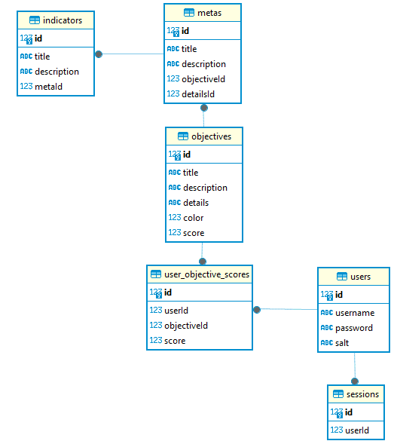
Desenho da Base de Dados

Slide 6
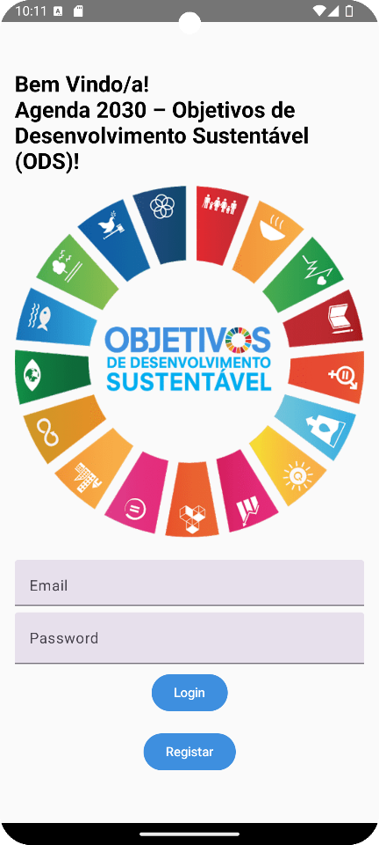
Protótipo Ecrã de Login

Slide 7
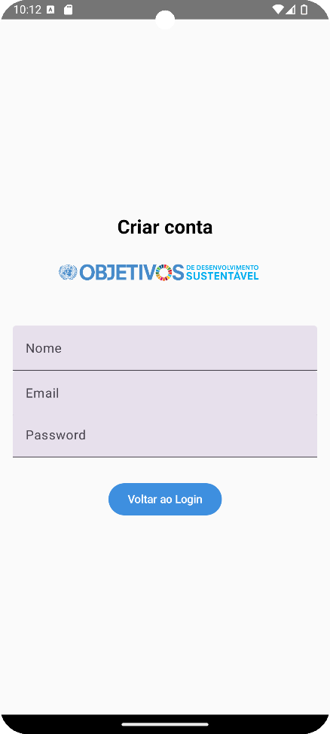
Protótipo Ecrã de registo

Slide 8
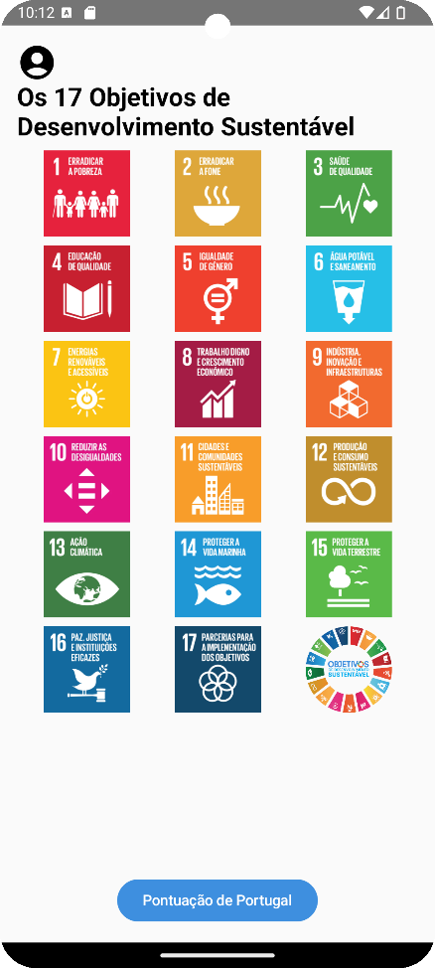
Protótipo página home

Slide 9
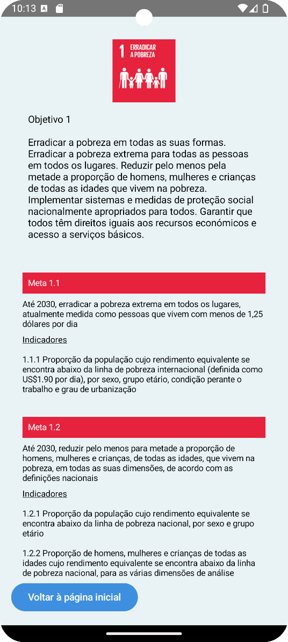
Protótipo ecrã de um objetivo

Slide 10
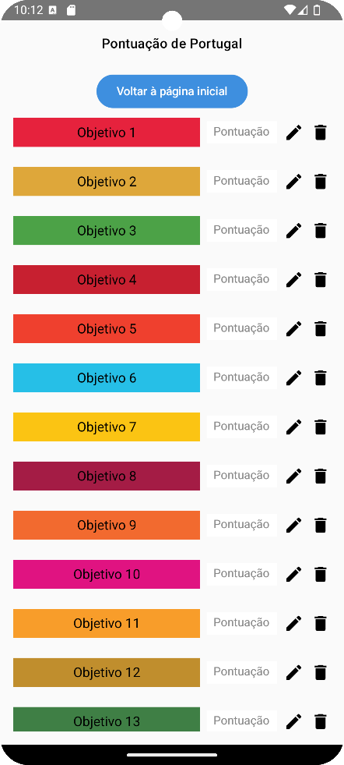
Protótipo ecrã da pontuação por objetivos

Slide 11
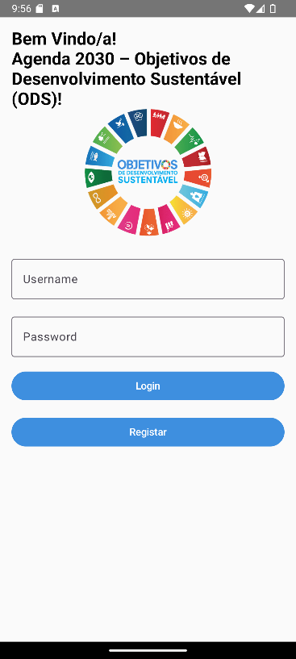
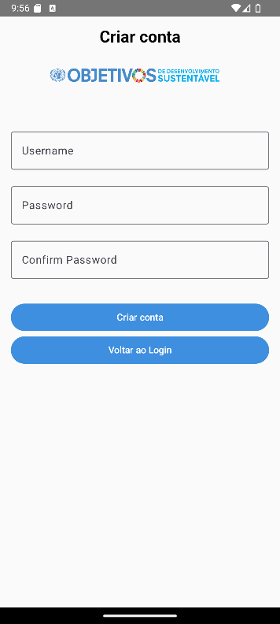
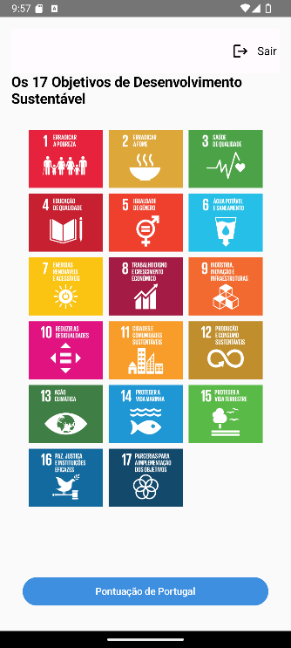
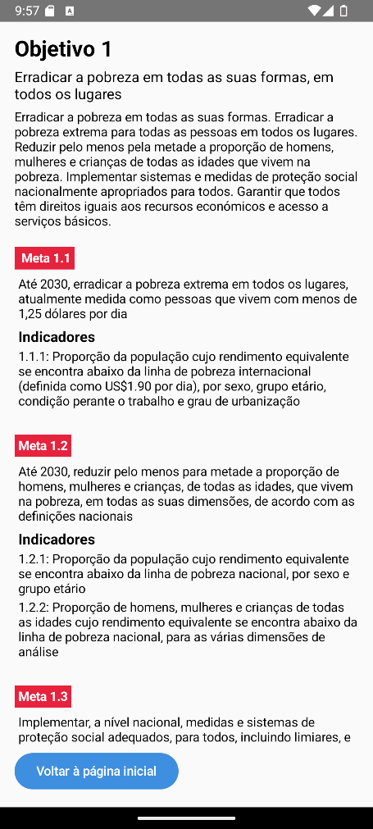
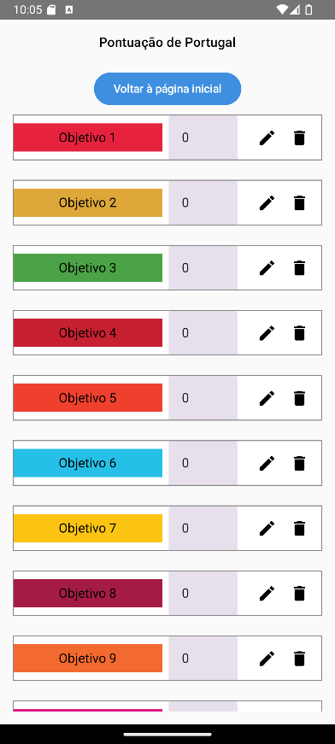
Resultado Final

Slide 12
Testes com a aplicação
Análise dos testes: Utilizador 1
Tarefas Realizadas:
Realizar o registo
Consultar os Objetivos de Desenvolvimento Sustentável (ODS)
Consultar metas associadas a um ODS específico
Ver detalhes de uma meta específica
Consultar os indicadores de progresso
Voltar à página inicial
Verificar a pontuação atribuída a um objetivo
Adicionar uma pontuação a um objetivo
Voltar à página inicial
Efetuar logout da aplicação

Slide 13
Testes com a aplicação
Foi capaz de realizar as tarefas: sim
Notas do Teste: O utilizador realizou as tarefas pedidas com muita facilidade, e sem dificuldades em navegar pelos ecrãs.

Slide 14
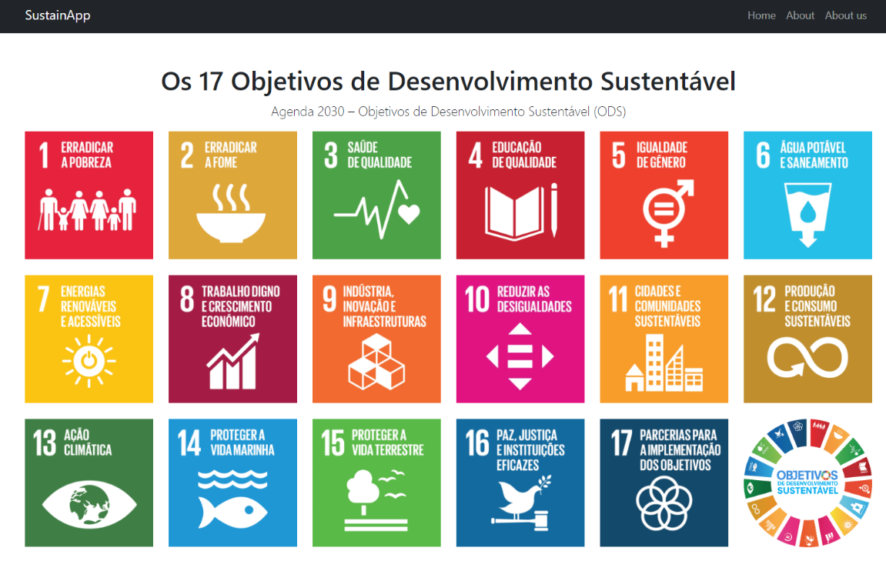
Website
Secção Home

Slide 15
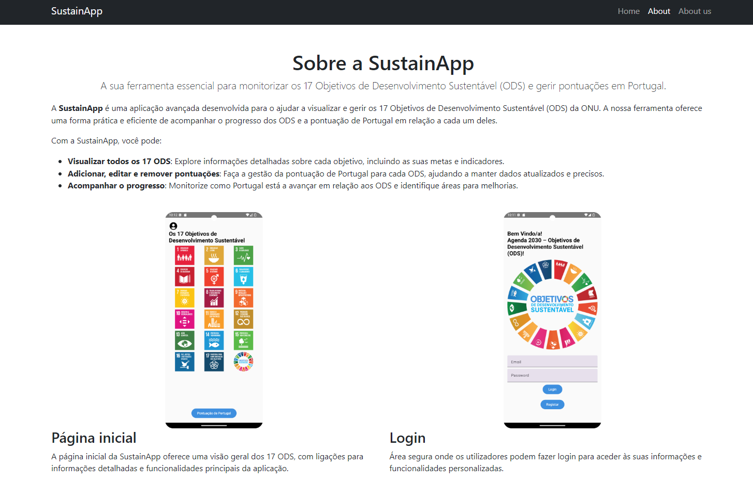
Website
Secção About

Slide 16
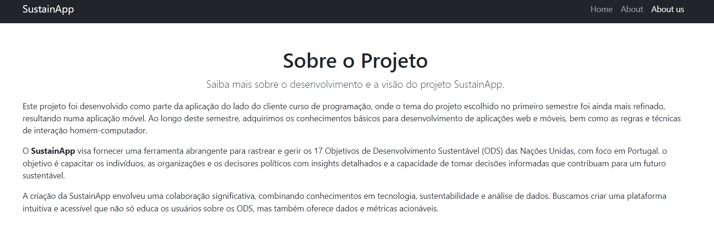
Website
Secção About us

Slide 17
Screencast
https://files.fm/f/5f57naz9jz

Slide 18
Conclusão
CTESP Tecnologias Web e Dispositivos Móveis
Trabalho realizado por: Beatriz Caixeiro Nº21198

